Slide 1
OTPORNOST MATERIJALA
Strain I. Posavljak
OM16-P11

Slide 2
STABILNOST LINIJSKIH NOSEĆIH ELEMENATA
Pojam stabilnosti srećemo u raznim oblastima. Navedimo nekoliko primera:
Stabilnost plamena (pri sagorevanju u gasnom gorioniku),
Stabilnost laminarnog strujanja (kod fluida),
Stabilnost vremenskih uslova i
dobro nam poznata
Stabilnost ravnotežnog stanja.

Slide 3
Stabilna ravnoteža: Po prestanku dejstva poremećajne sile telo se vraća u prvobitan ravnotežni položaj.
Labilna ravnoteža: Po prestanku dejstva poremećajne sile telo se udaljava od prvobitnog ravnotežnog položaja dok se ne umiri u novom ravnotežnom položaju.
Indiferentna ravnoteža: Po prestanku dejstva poremećajne sile telo zauzima novi ravnotežni položaj blizak prvobitnom ravnotežnom položaju.

Slide 4
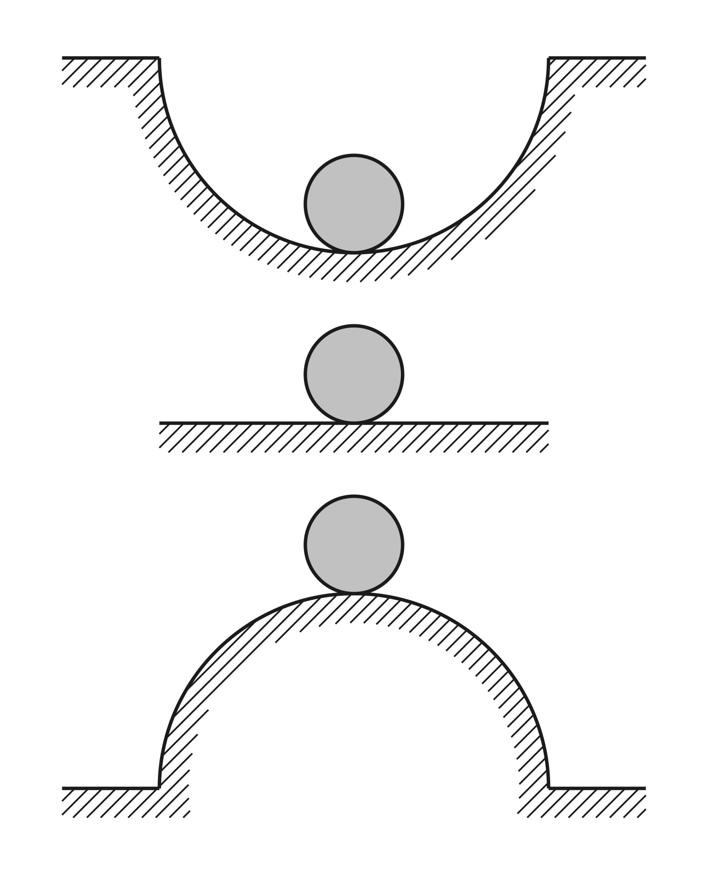
Stabilna ravnoteža
Indiferentna ravnoteža
Labilna ravnoteža
Mogući slučajevi ravnoteže valjka

Slide 5
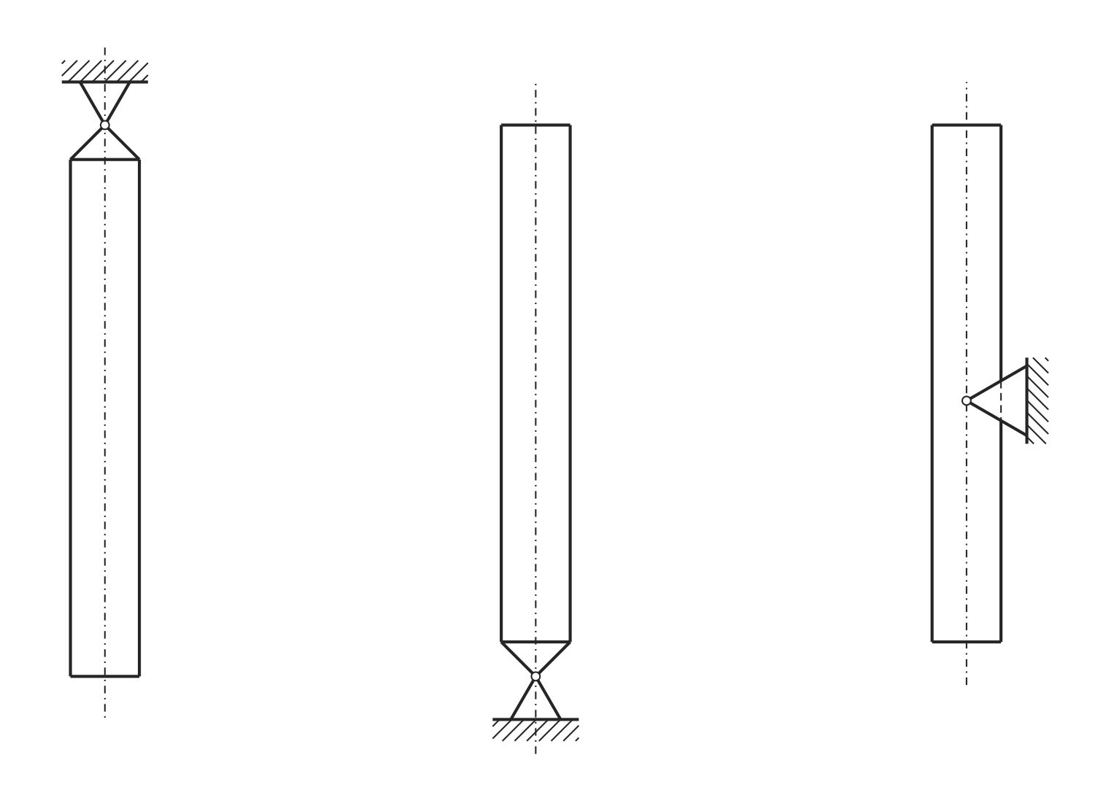
Stabilna ravnoteža
Labilna ravnoteža
Indiferentna ravnoteža
Mogući sličajevi ravnoteže štapa

Slide 6
U početku smo rekli da je Otpornost materijala nauka o proračunima
Čvrstoće,
Krutosti i
Stabilnosti
elemenata konstrukcija i konstrukcija u celosti.

Slide 7
Do sada smo proučavali napone i deformacije kod:
Aksijalno opterećenih štapova (zategnutih i pritisnutih),
Smicanja (praktičnog ili tehničkog),
Štapova opterećenih na uvijanje,
Savijanja grednih nosača i konzola (uključujući i Gerberove gredne nosače)
Pri tome su nas interesovale čvrtoća i krutost.
U ovom delu ćemo se upoznati sa stabilnošću štapova kao linijskih nosećih elemenata.

Slide 8
Razmotrićemo uslove pod kojima dolazi do gubitka elastične stabilnosti štapova konstantnog poprečnog preseka.
Štap sa podužnom osom kao idealno pravom linijom i pravcem dejstva pritisne sile podudarnim sa tom osom, predstavlja prosti štap.

Slide 9
Sila pri kojoj dolazi do podužnog savijanja, odnosno izvijanja konkretnog štapa, naziva se kritična sila izvijanja.
Na naredni slikama su primeri konstrukcija kod kojih može doći do izvijanja kad opterećenje dostigne kritičnu vrednost.

Slide 10
a)
Uz analizu stabilnosti aksijalno pritisnutog prosog štapa
Usled delovanja pritisne sile F₁ (a) štap zadržava stabilan pravolinijski oblik.
Uvođenjem izvesne bočne sile štap bi poprimio krivolinijski oblik.

Slide 11
a)
Uz analizu stabilnosti aksijalno pritisnutog prosog štapa
Po uklanjanju pomenute bočne sile unutrašnje sile bi izvršile ispravljanje štapa (vratile bi mu stabilan pravolinijski oblik).

Slide 12
b)
Uz analizu stabilnosti aksijalno pritisnutog prosog štapa
Usled delovanja pritisne sile F₂ > F₁ (b) štap je poprimio stabilan krivolinijski oblik (podužno se savio, doživeo tzv. izvijanje).

Slide 13
b)
Uz analizu stabilnosti aksijalno pritisnutog prosog štapa
Unutrašnje sile u ovom slučaju nisu u stanju da štapu vrate stabilan pravolinijski oblik.

Slide 14
c)
Uz analizu stabilnosti aksijalno pritisnutog prosog štapa
Usled delovanja pritisne sile F₃ > F₂ (c) unutrašnje sile se nisu oduprle i štap se savio i poprimio prikazan krivolinijski oblik.
Štap od krtog materijala bi se polomio.

Slide 15
Na naredni slikama su primeri konstrukcija kod kojih može doći do izvijanja kad opterećenje dostigne i prekorači kritičnu vrednost.
Hidrocilindar

Slide 16
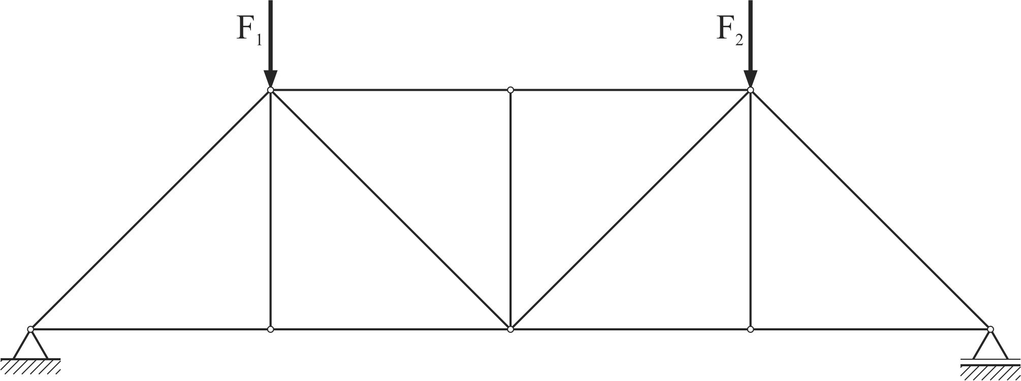
Ravna rešetka
NAPOMENA: Primenom metoda Statike potrebno je otkriti pritisnute štapove.

Slide 17
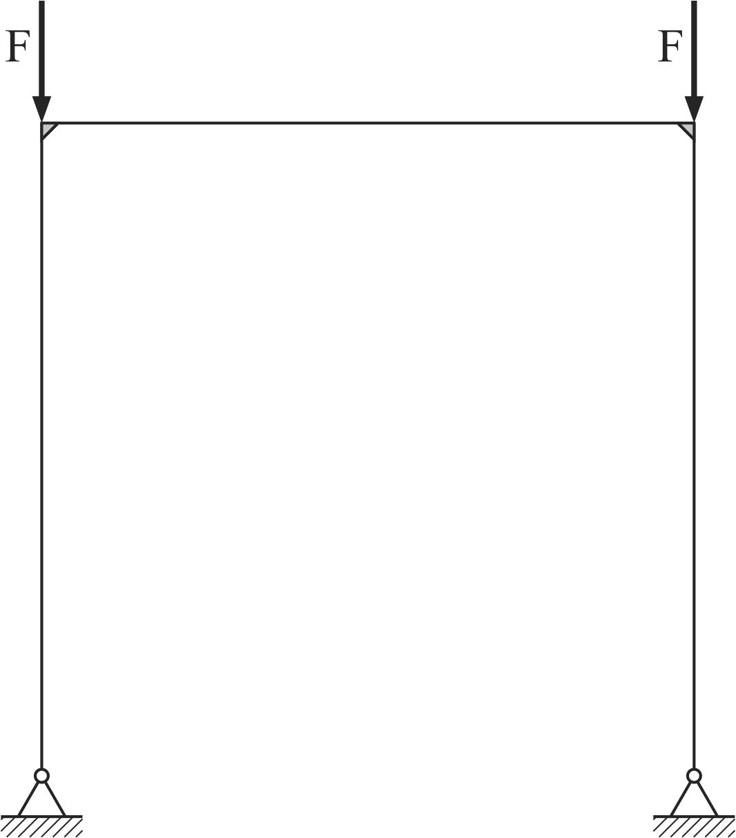
Kriterijum dimenzionisanja
kod podužno opterećenih štapova je potreban ali nije i dovoljan.
Ram

Slide 18
Eksperimentalnim ispitivanjem je dokazano da se podužno savijanje štapa (izvijanje) vrši oko ose sa najmanjim momentom inercija I₂ = I_{min}.

Slide 19
Izvijanje u elastičnoj oblasti
U ovom slučaju, kad pritisna sila F dostigne kritičnu vrednost F_{kr} , moguće je da štap ostane prav ili da se izvije (iz pravog pređe u izvijeni oblik).
Iz pravog u izvijeni oblik štap prelazi pri uvođenju malog poprečnog poremećaja.
Tada mu osa kao idealno prava linija prelazi u krivu liniju v = v(z).
Zavisno od načina oslanjanja štapa razlikujemo četiri osnovna slučaja izvijanja.

Slide 20
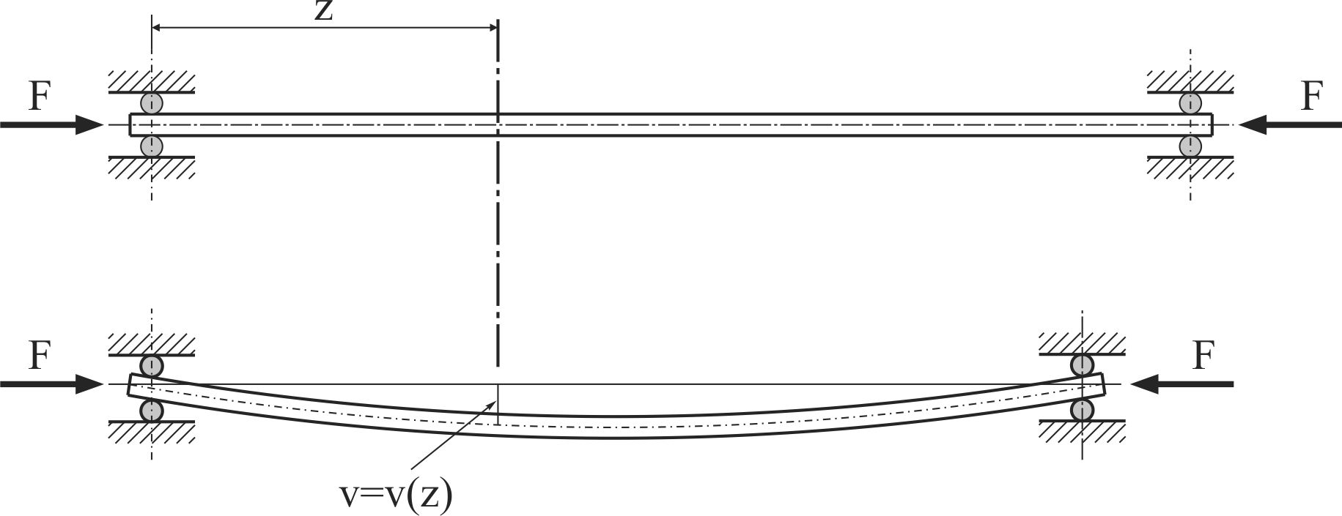
Prvi slučaj izvijanja
Posmatrajmo štap koji je zglobno oslonjen na oba kraja pre i posle dostizanja kritične sile F = F_{kr} .
Izvijanje štapa pre (gore) i posle dostizanje kritične sile (dole)

Slide 21
Približna diferencijalna jednačina elastične linije:
Moment savijanja iznosi:

Slide 22
Homogena diferencijalna jednačina drugog reda sa konstantnim koeficijentima.

Slide 23
Rešenje homogene diferencijalne jednačine drugog reda sa konstantnim koeficijentima
je oblika:
Vrednosti integracionih konstanti C₁ i C₂ određujemo iz graničnih uslova:

Slide 24
Jedno trivijalno rešenje (dokaz da je pravi oblik štapa jedan od mogućih ravnotežnih oblika)
Za
Za

Slide 25
Za
odnosno za
Vrednost kritične sile pri kojoj će doći do izvijanja.

Slide 26
Za n=1 dobijamo najmanju vrednost kritične sile pri kojoj će doći do izvijanja
Ovo je Ojlerova kritična sila izvijanja u elastičnoj oblasti.

Slide 27
Za integracionu konstantu C₁ može se reći da je neodređena jer za z=l/2 imamo:
Za n=1 elastična linija ima oblik polutalasa sinusoide i predstavlja tzv. osnovni harmonik.
Za n=2,3,4, ... dobijamo harmonike višeg reda.

Slide 28
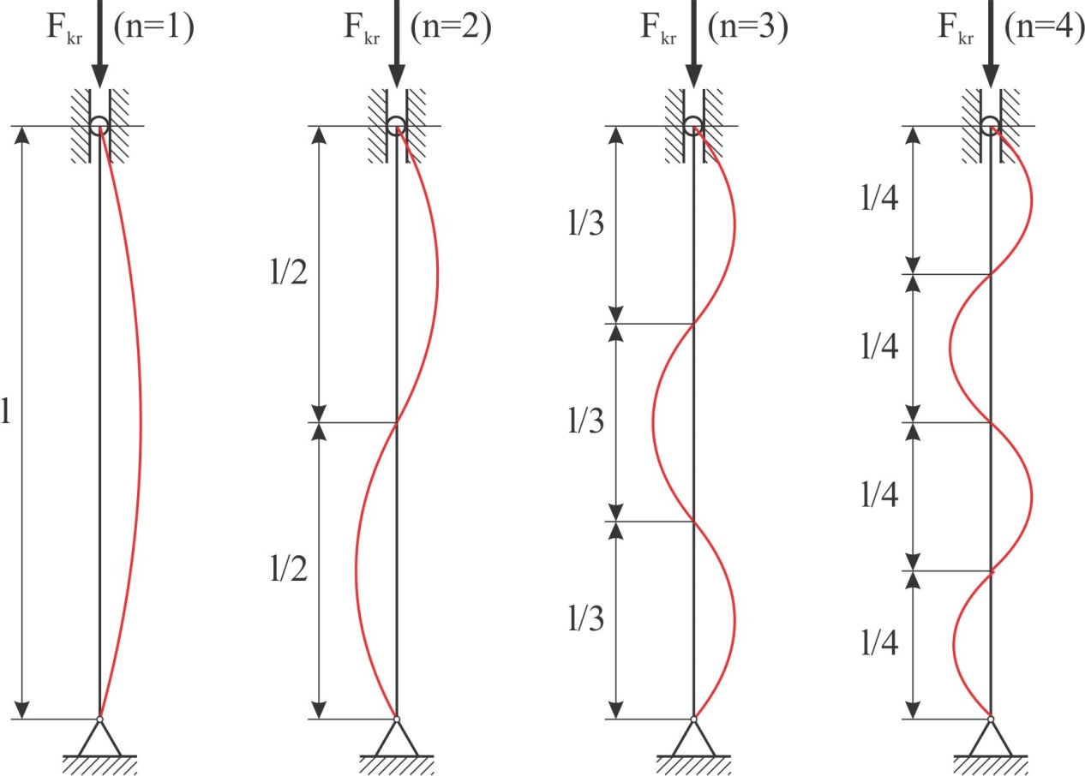
Osnovni harmonik i harmonici višeg reda

Slide 29
Drugi slučaj izvijanja
Razmotrimo slučaj štapa koji je na jednom kraju uklešten, a na drugom slobodan.
Granični uslovi i opterećenje štapa su isti kao kod zglobno oslonjenog štapa dužine 2l,
Jedino granični uslovi na polovini raspona tog štapa odgovaraju graničnim uslovima ukleštene konzole.

Slide 30
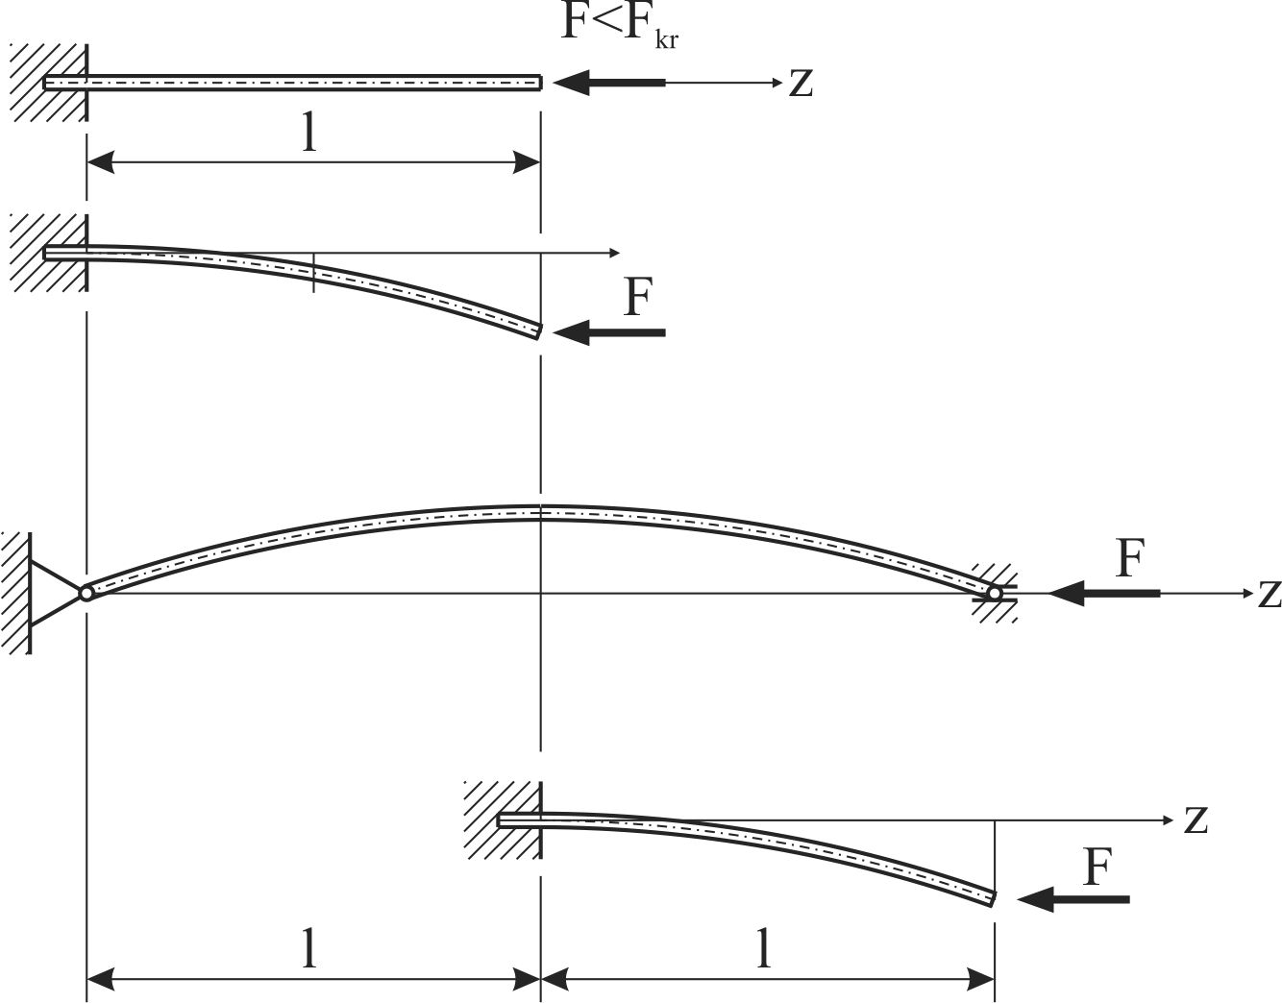
Najmanja vrednost kritične sile u ovom slučaju iznosi:
Štap na jednom kraju uklešten, a na drugom slobodan

Slide 31
Treći slučaj izvijanja
Razmotrimo slučaj obostrano ukleštenog štapa.
Rrastojanje između prevojnih tačaka elastične linije, zbog simetrije iznosi l/2.
Zbog toga što je u prevojnim tačkama elastične linije moment savijanja jednak nuli (0), središnji deo štapa će se ponašati kao zglobno oslonjen štap.

Slide 32
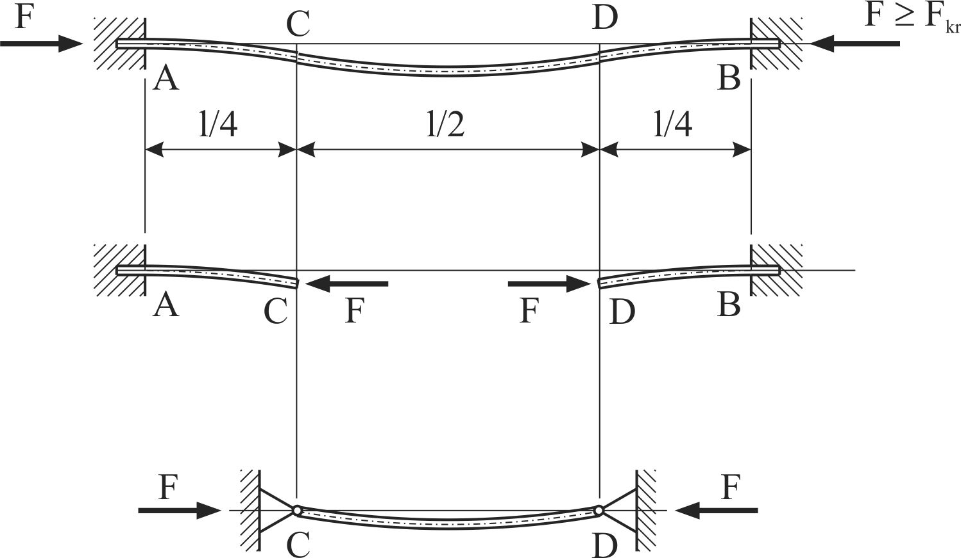
Kritična sila za obostrano uklešten štap iznosi:
Obostrano uklešten štap izložen izvijanju
odnosno

Slide 33
Četvrti slučaj izvijanja
Razmotrimo štap koji je na jednom kraju uklešten, a na drugom zglobno oslonjen.
Štap na jednom kraju uklešten, a na drugom zglobno oslonjen

Slide 34
Moment savijanja:
Približna diferencijalna jednačina elastične linije:

Slide 35
Homogena diferencijalna jednačina četvrtog reda

Slide 36
Opšte rešenje homogene diferencijalne jednačine četvrtog reda sa konstantnim koeficijentima je oblika:
Integracione konstante u ovoj jednačini odredićemo iz graničnih uslova:

Slide 39
Da bi postojao ugib, integracione konstante u ovom sistemu moraju biti različitte od nule

Slide 40
Ovo je transcedentna jednačina kojoj je najmanji koren

Slide 41
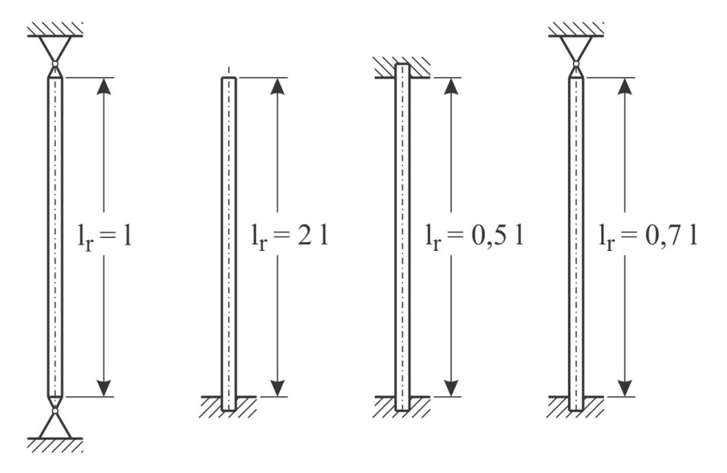
Redukovane dužine za četiri osnovna slučaja izvijanja

Slide 42
Ojlerova hiperbola
Koristeći pojam redukovane dužine, l_{r} , možemo napisati opšti izraz za kritičnu silu izvijanja.
Ovde uvedimo pojam vitkost štapa λ_{r} :
Minimalni poluprečnik inercije

Slide 43
Izraza za kritični napon σ_{kr} pri kojem dolazi do izvijanja štapova
U teoriji izvijanja ovaj izraz predstavlja Ojlerovu hiperbolu.

Slide 44
Granicu do koje važi izraz za kritični napon izvijanja
dobijamo iz uslova
σ_{P} ... Granica proporcionalnosti
λ_{P} ... Vitkost na granici proporcionalnosti
ZAKLJUČAK:
Izvijanje u elestičnoj oblasti imamo za

Slide 45
Izvijanje u neelastičnoj oblasti
Za štapove kod kojih je
izraz za kritičnu silu izvijanja
jer neupotrebljiv jer smo tada u neelastičnoj oblasti.

Slide 46
Rešiti problem izvijanja u neelastičnoj oblasti, znači primeniti teoriju elasto-plastičnosti.
Zbog komplikovanosti matematičkog aparata, za izvijanje štapova u neelastičnoj oblasti koristimo empirijske izraze za izračunavanje vrednosti kritičnog napona.
Na osnovu eksperimenata, Tetmajer je definisao linearnu zavisnost između kritičnog napona izvijanja σ_{kr} i vitkosti λ.

Slide 47
Linearna zavisnost kritičnog napona izvijanja, prema TETMAJERU, glasi:
B , C ... Konstante koje zavise od vrste materijala.
Bolja aproksimacija se dobija ako se koristi nelinearna zavisnost kritičnog napona izvijanja i vitkosti
Džonson-Ostenfeldova (Johnson-Ostenfeld) parabola

Slide 48
U konkretnom slučaju izvijanja, za konkretnu redukovanu vitkost λ_{r} , kritični napon izvijanja , prema TETMAJERU, iznosi
Prema DŽONSON-OSTENFELDU isti bi iznosio
Kritična sila izvijanja u neelastičnoj oblasti

Slide 49
IZVIJANJE - REZIME
Kratki štapovi:
Štapovi se proračunavaju samo na pritisnu čvrstoću:
Srednje dugi štapovi:
Štapovi se proračunavaju na izvijanje po Tetmajeru ili nekom drugom empirijskom izrazu:
Tetmajerov izraz

Slide 50
Vitki štapovi:
Štapovi se proračunavaju na izvijanje po Ojleru:

Slide 51
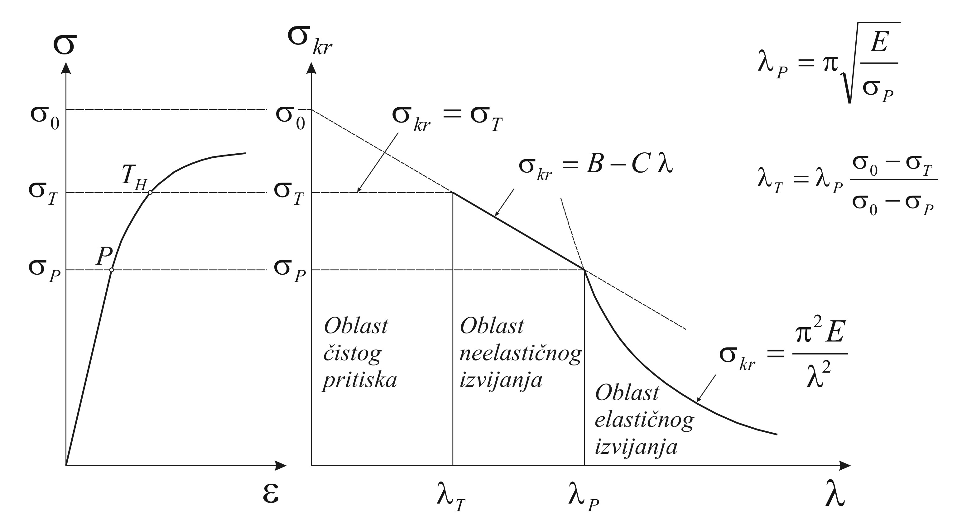
Tetmajer
Ojler
Dijagram kritični napon – vitkost sa pridruženom inženjerskom naponsko-deformacionom krivom

Slide 52
Opšti oblik Tetmajerovog izraz:
Tetmajerov izraz za čelik Č.0360:
Tetmajerov izraz za Č.0461:
Tetmajerov izraz za čelik Č.0561:
Tetmajerov izraz za drvo:

Slide 53
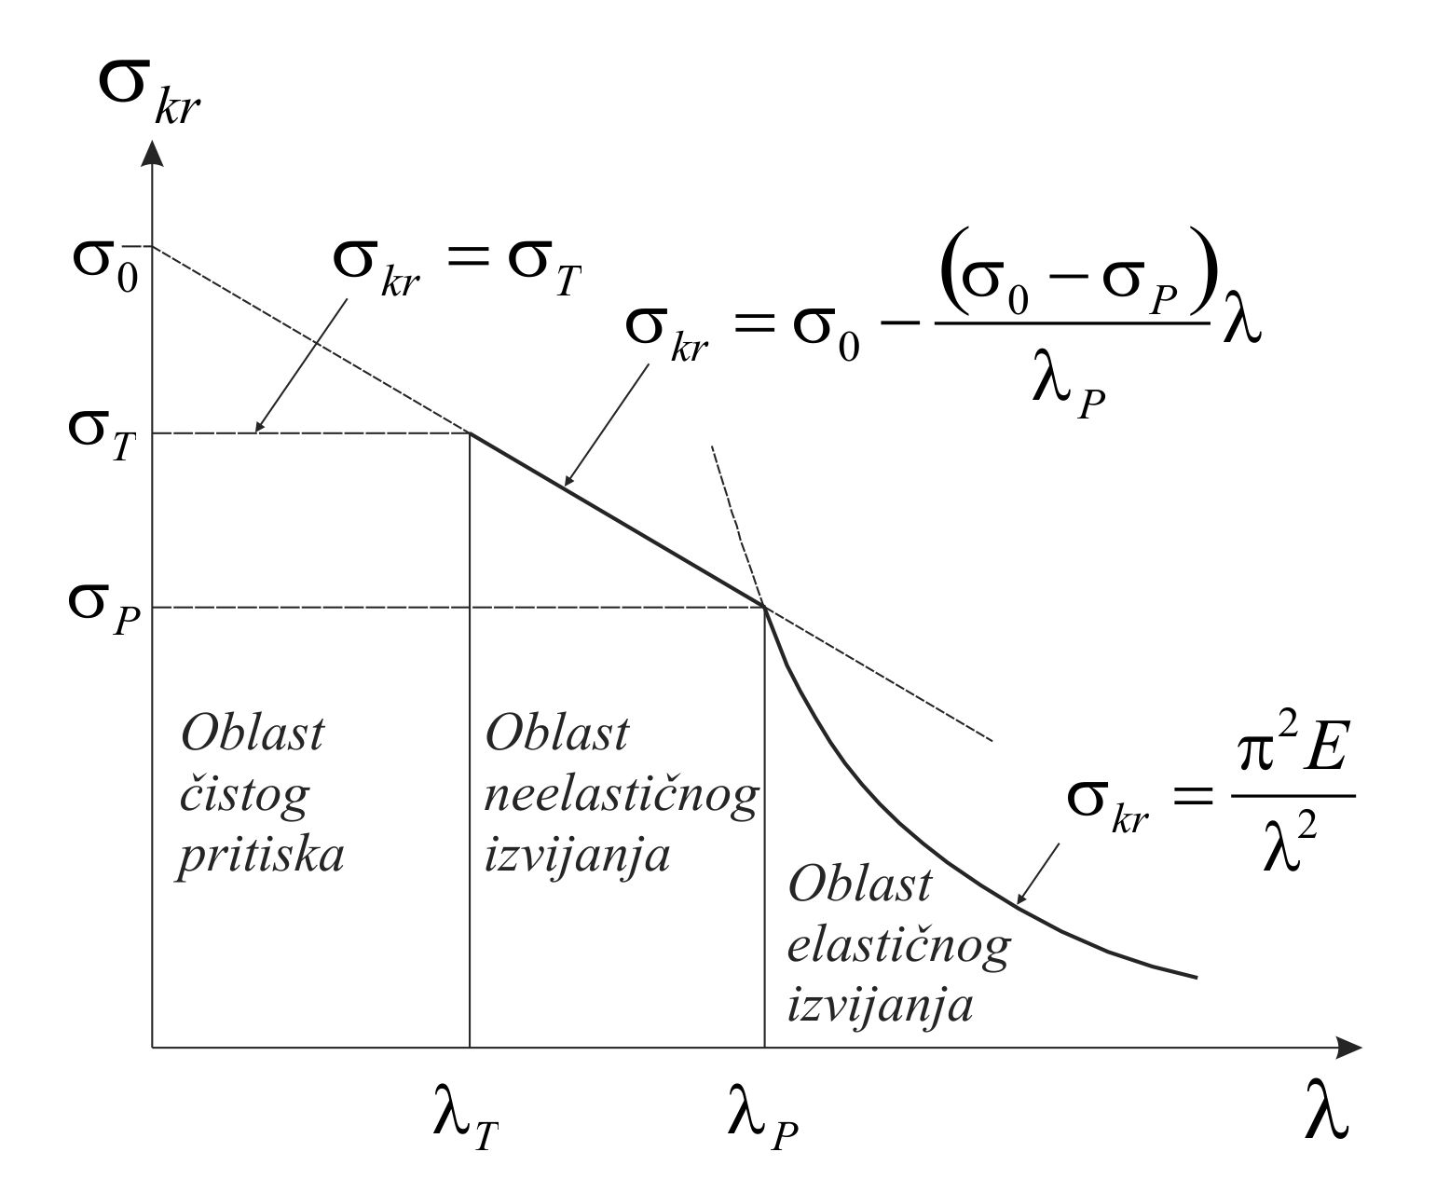
Drugi oblik Tetmajerov izraza koji se svodi na prethodni , ima oblik

Slide 54
Izvijanje – Omega postupak
Jedan od najjednostavnijih postupaka za izračunavanje vrednosti kritičnog napona izvijanja, zasnovan na stvarnoj pritisnoj sili, je omega postupak.
Podaci o koeficijentu ω , za razne materi-jale, mogu se naći u tablicama (priručni-cima).
σ_{dc} ... Dozvoljeni napon na pritisak
σ_{dk} ... Dozvoljeni napon na izvijanje

Slide 55
Stabilnost nosećih čeličnih konstrukcija
Stabilnost nosećih čeličnih konstrukcije se proverava i za to postoje odgovarajući standardi.
Najveća pritisna sila za noseće čelične konstrukcije izračunava se iz uslova:

Slide 56
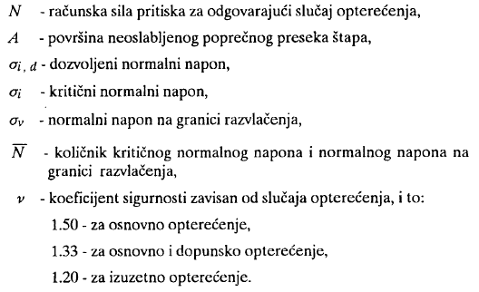

Slide 57
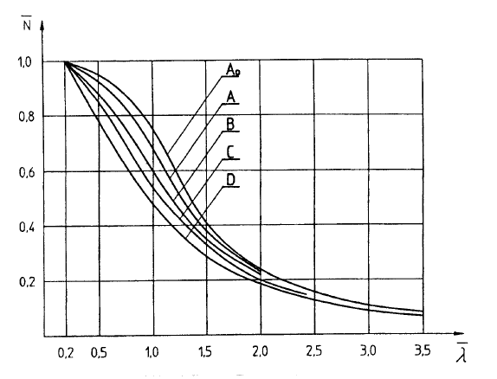
Koeficijenti ‾N se za linije iz dijagrama , takođe mogu naći u tablicama (priručnicima).

Slide 58
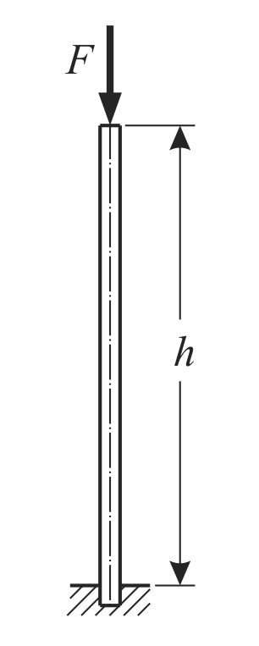
Izvijanje – Primer1
Odrediti kritičnu silu izvijanja U20 profilnog stuba sa slike za h = h₁ = 2 m i h = h₂ = 1 m, ako su:
E= 2⋅10⁵ MPa
σ_{P} = 180 MPa
σ_{T} = 220 MPa
σ₀ = 310 MPa

Slide 59
Površina poprečnog preseka profila U20
Minimalni moment inercije profila U20
Minimalni poluprečnik inercije profila U20

Slide 60
Vitkost na granici proporcionalnosti
Vitkost na granici tečenja

Slide 61
Redukovane dužine za dve vrednosti h
Za drugi slučaj izvijanja.
Redukovane vitkosti za dve vrednosti h

Slide 62
Kritične sile izvijanja za dve vrednosti h
Prema Ojleru!
Prema Tetmajeru!

Slide 63
Izvijanje - Primer 2
PODACI: E = 2⋅10⁵ MPa, σ_{P} = 200 MPa, σ_{T} = 240 MPa, σ_{kr} =301,076 – 1,018 λ [MPa ],
L = 2 m, B =4 cm, H = 8 cm, b=1 cm, h=3 cm
Odrediti kritične sile izvijanja .

Slide 64
Površina poprečnog preseka
Minimalni moment inercije

Slide 65
Minimalni poluprečnik inercije
Vitkost na granici proporcionalnosti

Slide 66
Vitkost na granici tečenja
Redukovane dužine

Slide 67
Redukovane vitkosti

Slide 68
Kritične sile izvijanja za
Ojler
Tetmajer

Slide 69
Proračun na stabilnost
Proračun na stabilnost uključuje proračune:
Čvrstoće,
Potrebne površine poprečnog preseka
Dozvoljene pritisne sile.

Slide 70
Proračun čvrstoće
k − koeficijent koji zavisi od
materijala i od vitkosti λ,
σ_{d} − Dozvoljeni napon pri zatezanju/pritisku.
Proračun potrebne površine poprečnog preseka
Proračun dozvoljene pritisne sile preseka
s − stepen sigurnosti na stabilnost.

